Slide 1


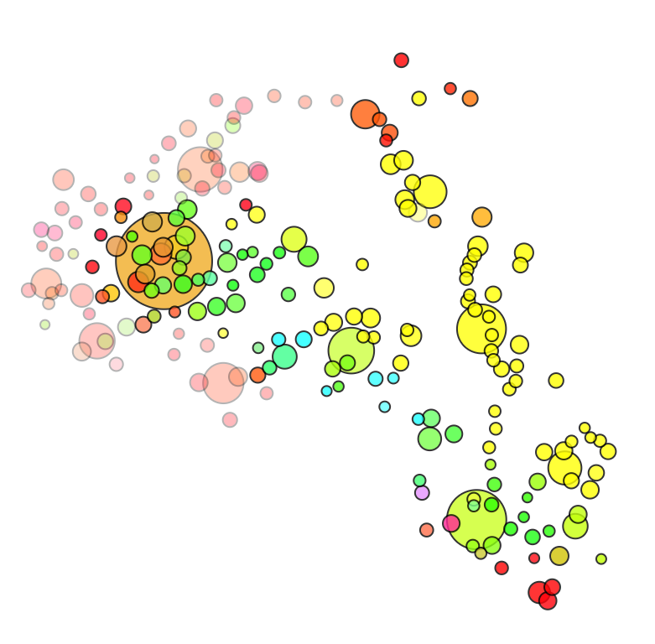

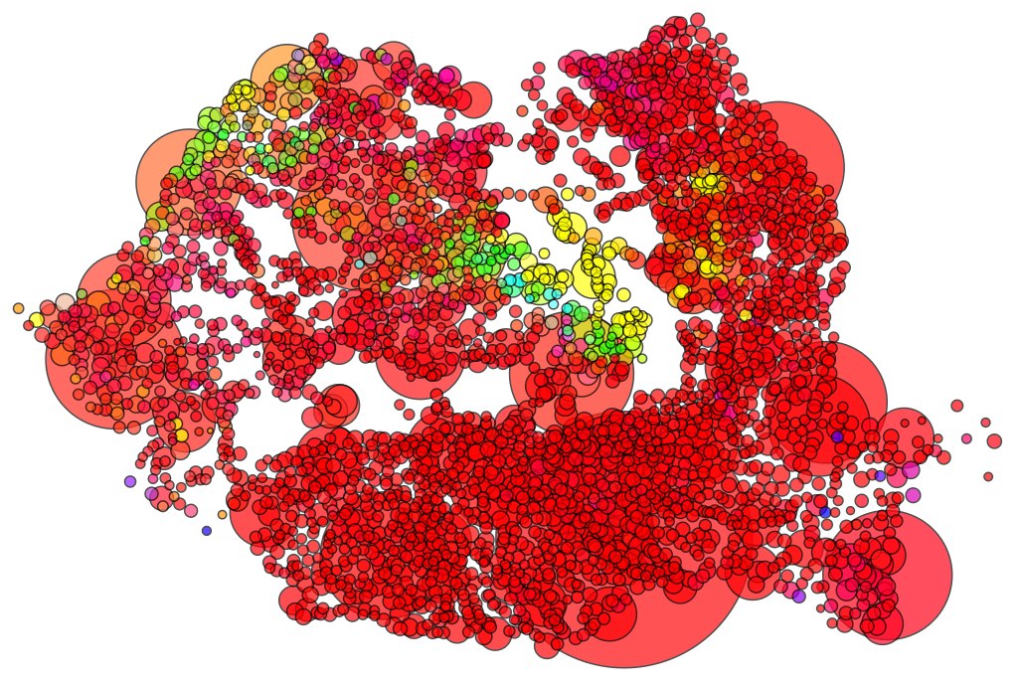

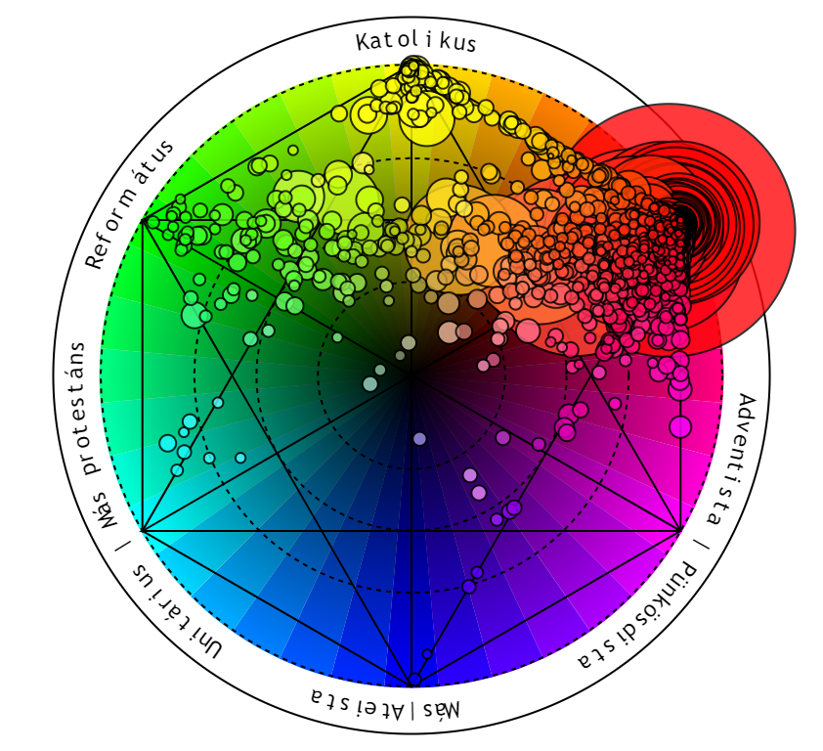
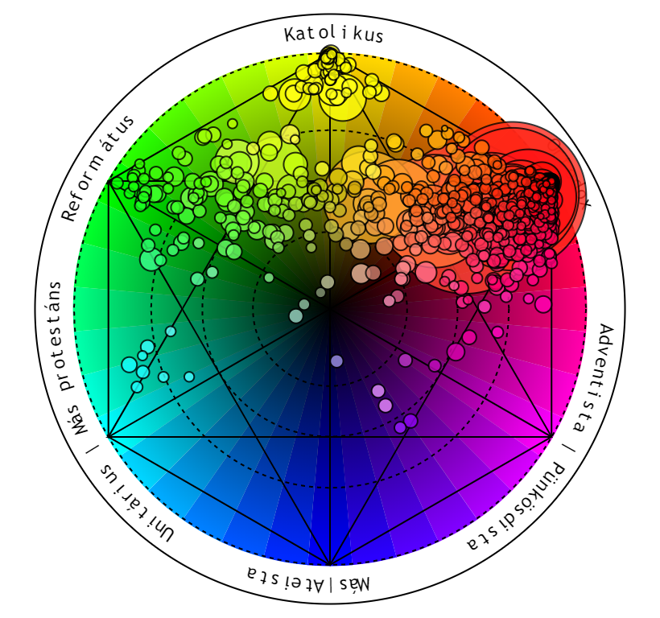
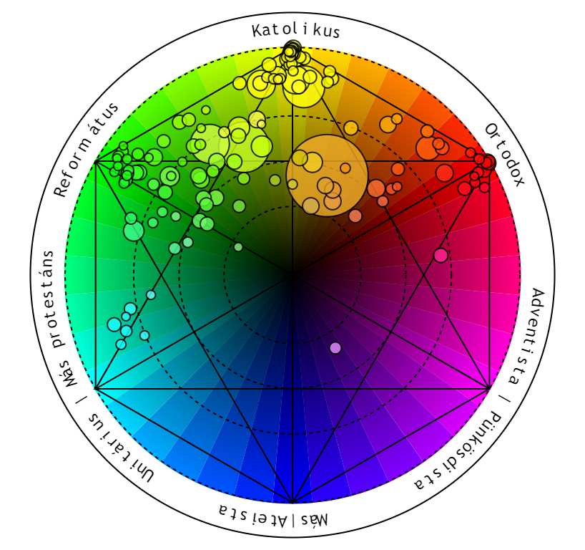
Románia vallási színkörei
Román Nemzeti Statisztikai Hivatal | 2011
Csala Dénes | 2015
Románia vallási diverzitása Erdélyben, és ezen belül Székelyföldön a legnagyobb
Csíkszereda
Marosvásárhely
Legnagyobb katolikus város
Legnagyobb vegyes város
Székelyudvarhely
Legnagyobb unitárius város
Sepsiszentgyörgy
Legnagyobb református város
Románia
Erdély
Székelyföld

